Slide 1
Unit 3B – Les Adjectifs

Slide 2
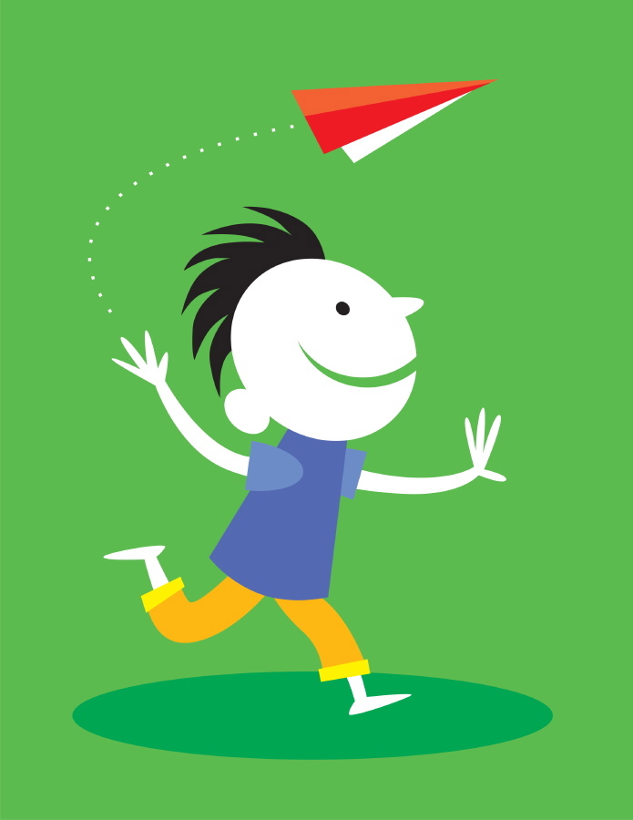
Un garçon

Slide 3
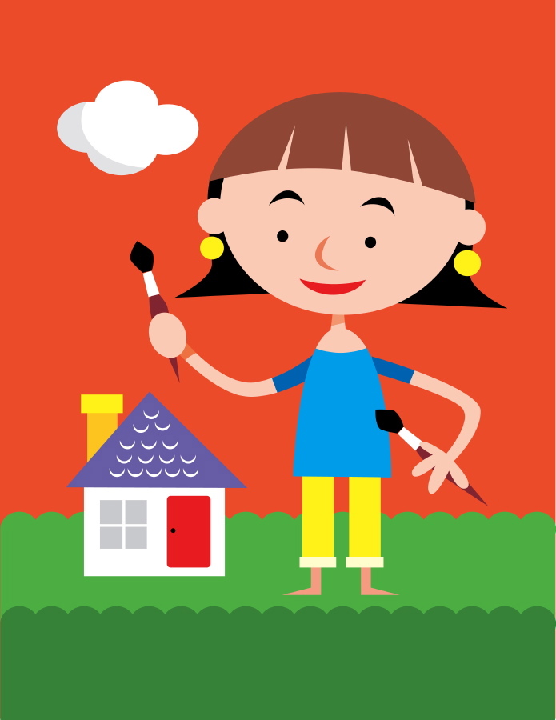
Une fille

Slide 4
Un homme

Slide 5
Une femme

Slide 6
Il est comment?
Comment est-il?
Elle est comment?
Comment est-elle?

Slide 7
Il est intelligent.
Elle est intelligente
intelligent(e)

Slide 8
Il est généreux
Elle est généreuse
généreux/généreuse

Slide 9
âgé(e); vieux / vieille

Slide 10
Bavard(e)

Slide 11
Petit(e)
Grand(e)

Slide 12

Brun(e)
Blond(e)
Roux/rousse

Slide 13
Amusant(e); drôle

Slide 14
Patient(e)

Slide 15
content(e); heureux / heureuse

Slide 16
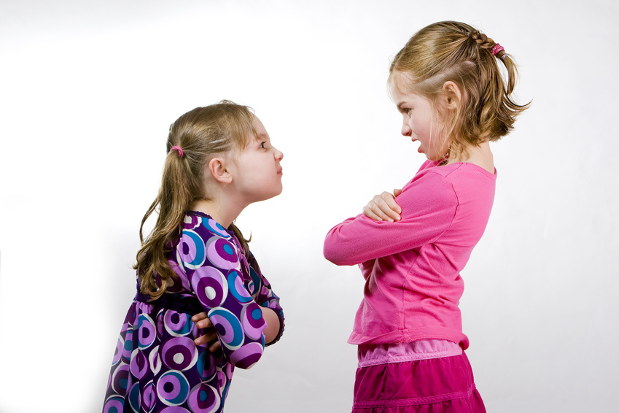
Embêtant(e); pénible

Slide 17
Fort(e)

Slide 18
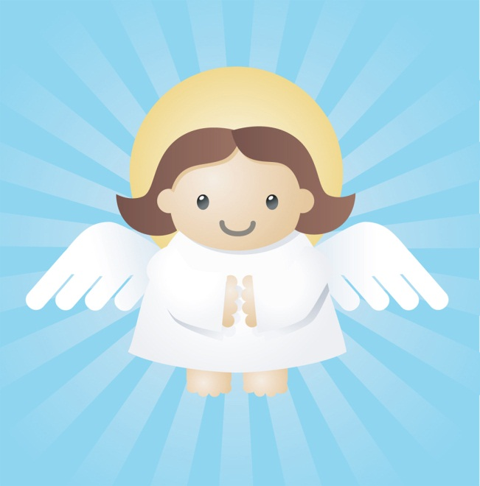
Bon(ne)
Mauvais(e)

Slide 19
Intelligent(e)

Slide 20
Joli(e); beau / belle

Slide 21

Méchant(e)

Slide 22
aimable; sympathique / sympa;
gentil / gentille

Slide 23
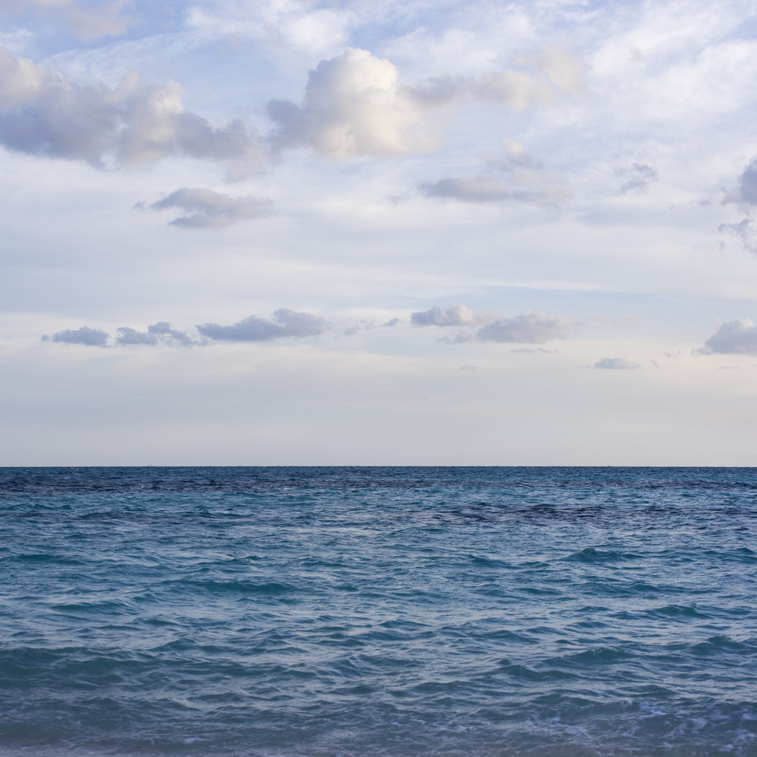
calme

Slide 24
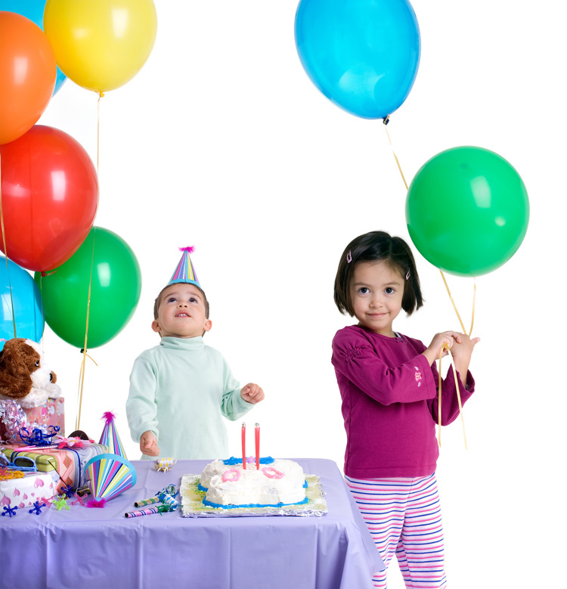
jeune

Slide 25
gros / grosse
mince

Slide 26
populaire; sociable

Slide 27
énergique

Slide 28
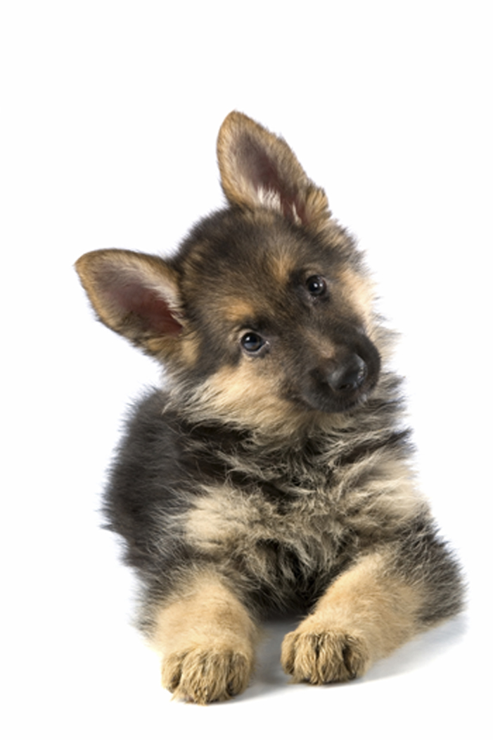
adorable; mignon / mignonne

Slide 29
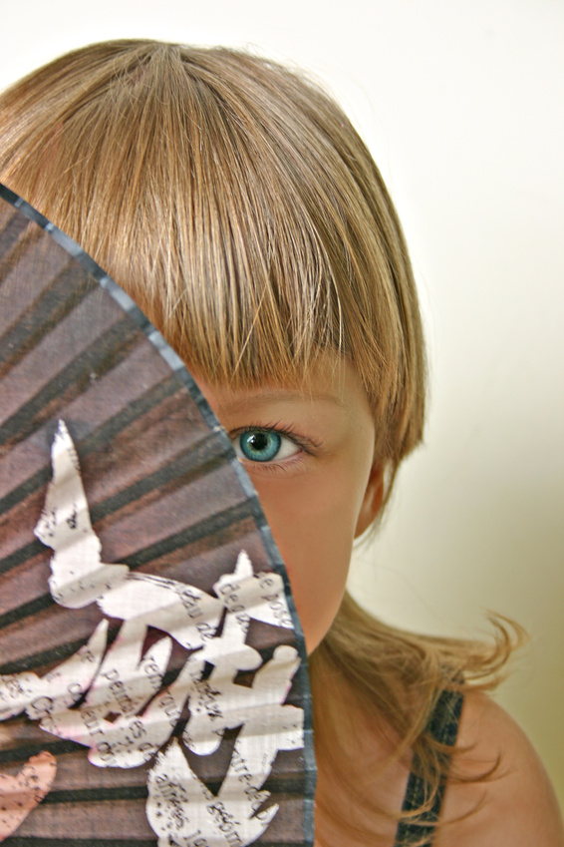
timide

Slide 30
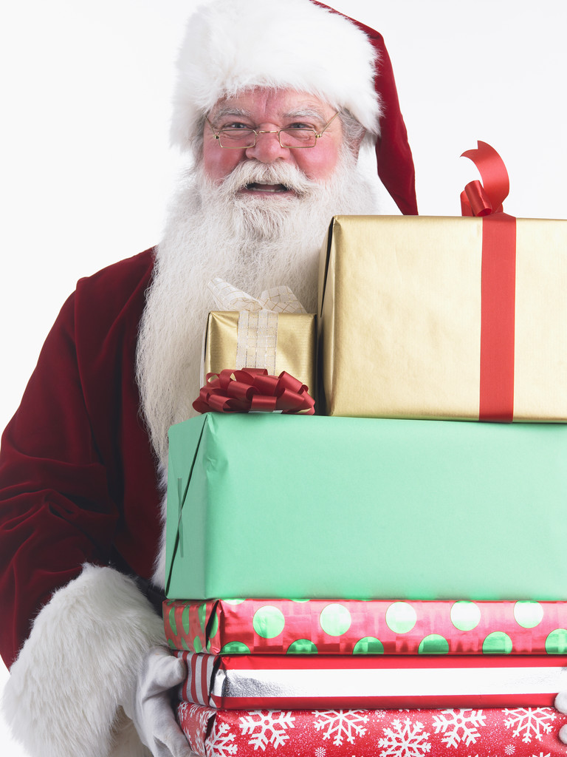
généreux / généreuse

Slide 31
enthousiaste

Slide 32
Autres adjectifs:
indépendant(e)
intéressant(e)
bizarre
égoïste
honnête
fou / folle
nouveau / nouvelle
sage

Slide 33
Words that express degree:
un peu (ex: Il est un peu timide)
assez (ex: Il est assez petit)
très (ex: Il est très bizarre)
vraiment (ex: Il est vraiment généreux)

Slide 34
Les nationalités

Slide 35
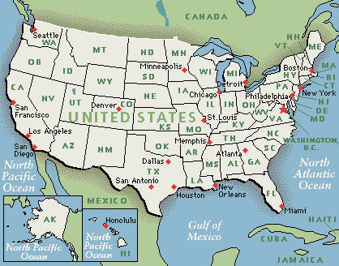
américain(e)

Slide 36
belge

Slide 37
français(e)

Slide 38
anglais(e)

Slide 39
mexicain(e)

Slide 40
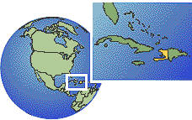
haïtien(ne)

Slide 41
hondurien(ne)

Slide 42
guatémalien(ne)

Slide 43
canadien(ne)

Slide 44
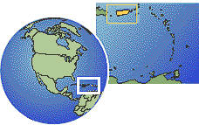
ricain(e)

Slide 45
suisse

Slide 46
vénézuélien(ne)

Slide 47
vietnamien(ne)

Slide 48
d’autres nationalités…
columbien/columbienne
espagnol/espagnole
italien/italienne
allemand/allemande
japonais/japonaise
russe
brazilien/brazilienne
norvégien/norvégienne
ivoirien/ivoirienne
salvadorien/salvadorienne
jamaïcain/ jamaïcainne
panaméen/panaméenne

